Slide 1
2019
概二 阶段性家长会
复兴路
Betty

Slide 2
学习经历
2003年本科毕业于河北大学英语语言文学专业，获学士学位。
2006年英语语言学方向硕士研究生毕业。
2009年获得讲师职称。

Slide 3
所获荣誉
15年教龄，主讲新概念教材。熟知青少年教育心理学，中考重难点。
先后担任新概念英语1备课组组长，和新概念英语2及中考冲刺教研员。目前担任剑桥KET考试教研员。
多次荣获大桥教育集团专职教师标兵和年度教师称号。
所教学生以优异成绩考入石家庄二中和衡水一、二中。。

Slide 4
Content
01
回顾过去
02
把握当下
03
展望未来

Slide 5
01
回顾过去

Slide 6
特色
词汇教学
01
02
语法教学
一般现在时和现在进行时 L2
一般将来时 L12
一般过去时 L3
现在完成时 L4
现在完成时与一般过去时的区分 L5
过去进行时 L7
将来进行时 L13
过去完成时 L14
比较级和最高级 L8
冠词 L6
时间介词L9
被动语态 L10
间接引语 L15
情态动词的基本用法和表猜测 L18&L19
音形义
语法形态 词性
构词 合成(schoolbag)
转化(empty)
词义关系
（同反义词，同形异义，同类词辨析）
搭配（短语和搭配）
一般现在时和现在进行时 L2
一般将来时 L12
一般过去时 L3
现在完成时 L4
现在完成时与一般过去时的区分 L5
过去进行时 L7
将来进行时 L13
过去完成时 L14
比较级和最高级 L8
冠词 L6
时间介词L9
被动语态 L10
间接引语 L15
情态动词的基本用法和表猜测 L18&L19
加缀(impossible)

Slide 7
特色
句型教学
03
04
语篇分层
复合句
按照文体分层（故事类，记叙文）L13,14
以写作为出口分层（以写作为阅读任务)L10
以语言知识为主线分层 L16
以文化为主线分层 L37
简单句的语序 L1
双宾语句型 L3
条件句 L16
结合过去完成时与一般过去时的
时间状语从句 L18
结合过去进行时与一般过去时的
时间状语从句 L7

Slide 8
变化
读
基础知识的考查
在考试中的占比是最高的
必然趋势：篇幅越来越长

Slide 9
七年级 150+

Slide 10
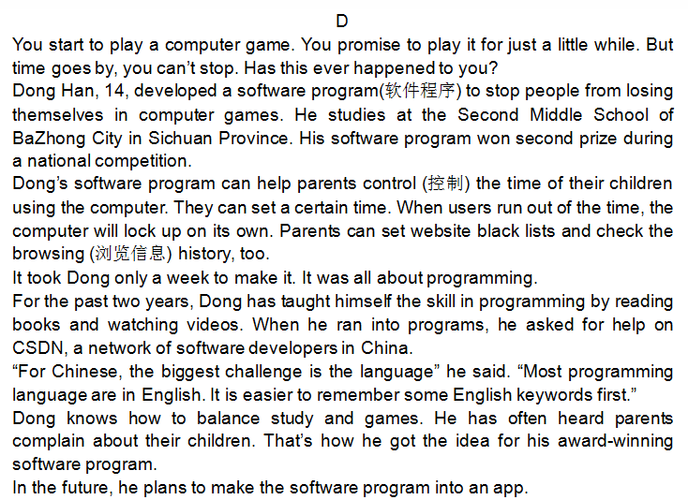
八年级 220+

Slide 11
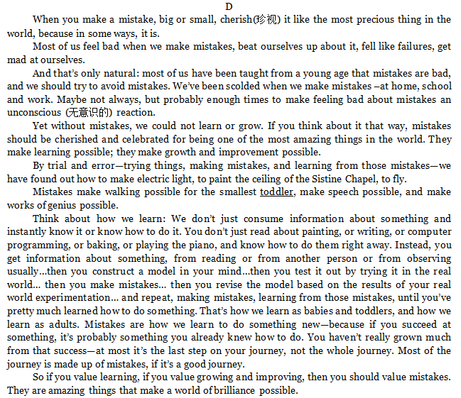
九年级 400+

Slide 12
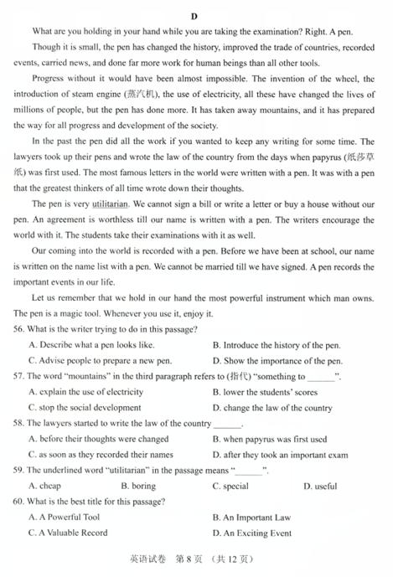
中考 220—350+

Slide 13
英语考试的关键
读
单词
句型
语法
篇章

Slide 14
02
把握当下

Slide 15
初中阶段
高三
高二
高一
初二
初三
初一

Slide 16
时间是相同的，但时间的价值是不同的
初二是学习知识的黄金期！！！
初二是成绩下滑的高峰期！！！
中考
初二
依分上学
两极分化
初一
初三
不分上下
天上地下

Slide 17
Golden rule
时间管理
人生
赢家
抓主要矛盾
有序
专注
高效
平衡
十项全能
无所事事
2条跟收入有关，
4条和身心健康有关，
4条与情感关系有关
忙盲碌碌
24小时

Slide 18
学习的关键：精力与时间要合理安排
上课：
占据了一天当中精力最充沛的时间。
英语属于轻松的作业。
见缝插针的学习效果最好。
1
2
3
4
作业：精力充沛的时间完成烧脑的作业，疲惫时完成相对轻松的作业
英语学习的时间安排

Slide 19
如何高效学好英语？
语言环境：
什么时间读：见缝插针，你累的时候，哪怕唱唱英文歌也行。
方法：
大声朗读30分钟
什么时间背：睡觉前后。
要求：
语音正确，
尽力模仿。
怎么刷题：
不是越多越好！
反思与精读，事半功倍！
Notes:
学习能力：是一个长期积累的能力，也是一种综合能力。如果存在，需要逐步培养孩子的思维、表达、阅读、理解能力。系统学习，在家庭、在学校、在生活中锻炼自己的能力，进而体现在学习上的进步。（从方法和习惯去说）
学习态度： 树立学习目标，目标明确，方向感强，动力更足。吃苦耐劳，读书的人生不苦，不读书的人生才苦。 联想到中考，没有书读的人生才是最最苦。

Slide 20
长期规划
期末考试，全力以赴，保持优势，提升弱势。
双管齐下，暑假先修，分担初三的压力。重视做题技巧及方法。
课程难度加大，适时引导，坚持学习！
12月-1月
3-4月
5-6月
7-8月
2月
9月
冲刺中考
寒假期间：巩固旧知，预习新知，分担下学期的压力。
期末总复习，强化提分技能。

Slide 21
03
展望未来

Slide 22
中考知多少？！
120
微机
20
数学
120
实验
20
语文
730分
120
英语
体育
30
120
理综
地理
生物
60
120
文综

Slide 23
河北省 中考英语
分值
120分
答题时间
120分

Slide 24
2/3 阅读与写作
完形
10分
写作
20分
单选
10分
阅读
30分
词语运用
10分
听力
30分
任务型
阅读
10分

Slide 25
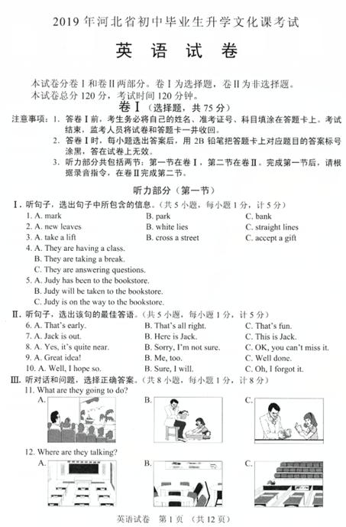
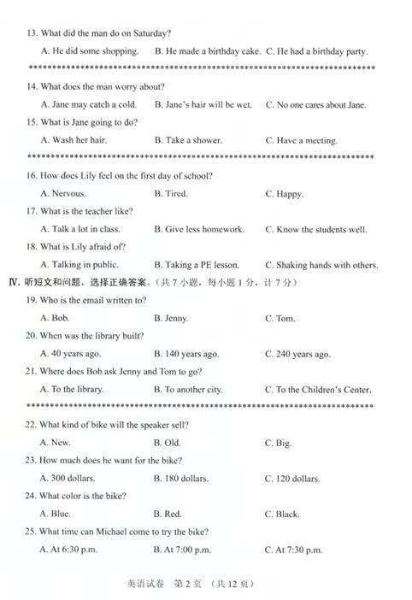

Slide 26
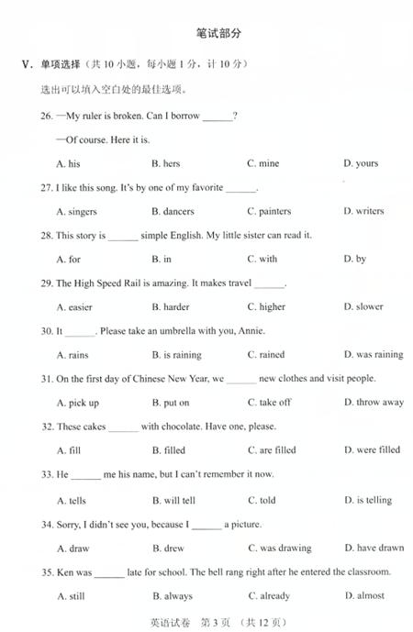
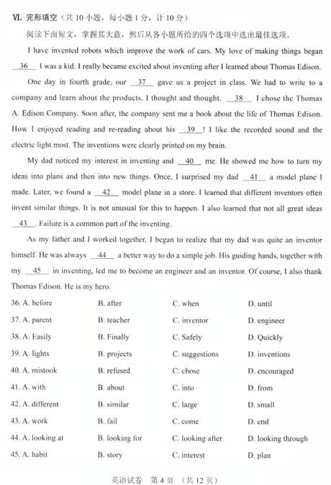

Slide 27
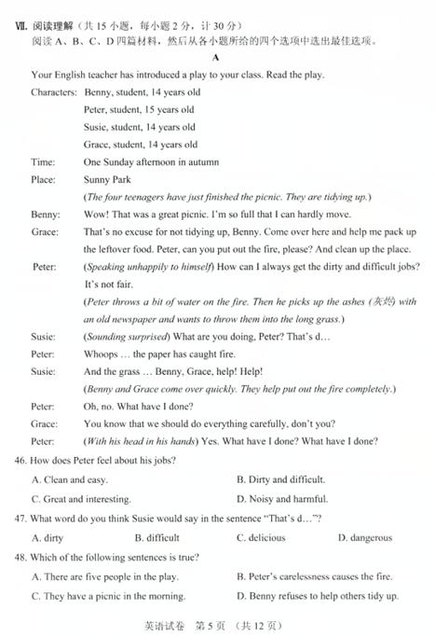
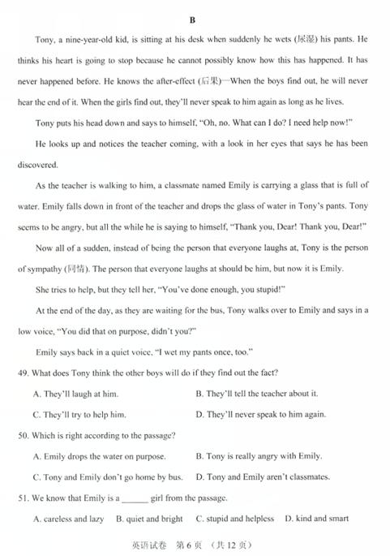

Slide 28
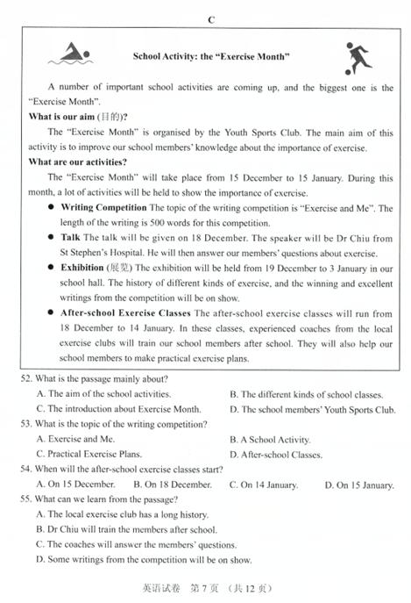

Slide 29
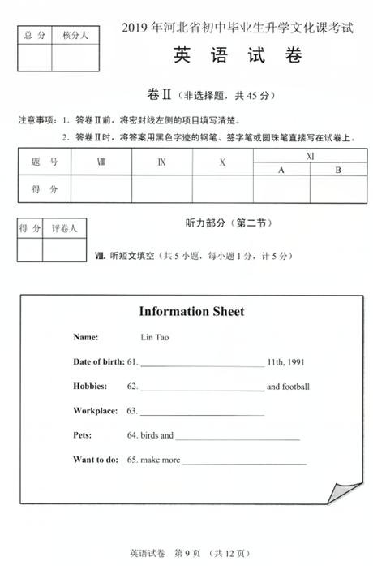
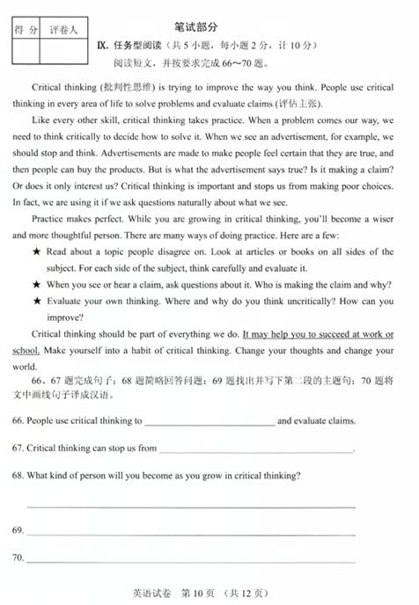

Slide 30
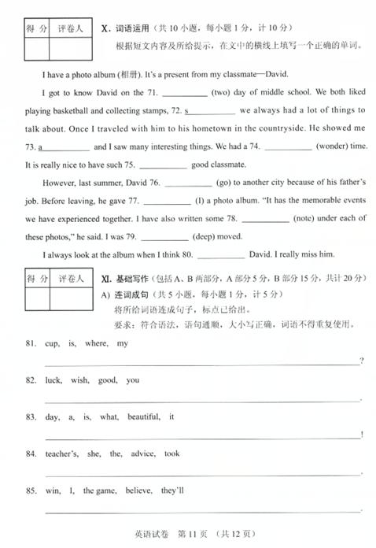
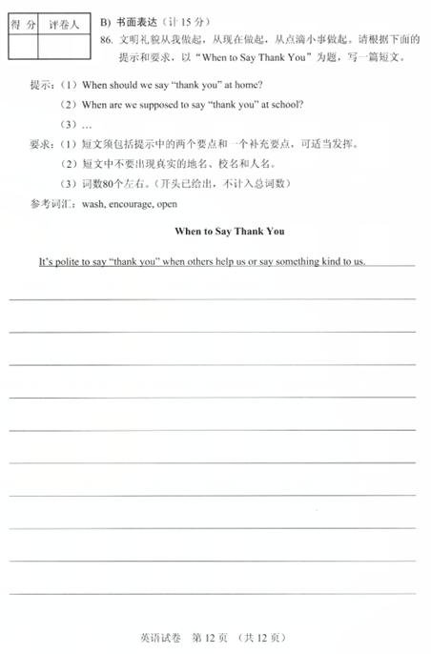

Slide 31
中考班型
冲刺班
测试
分班
培优班
实验班

Slide 32
IRON RULES
家长关心督促
RULEs
语言学习习惯的培养至关重要
背单词
背课文
听说读
写作业
精刷题

Slide 33
携手与共
校
家
共育

Slide 34
LOVE
现在平淡无奇的每一天
都可能是我们一生的转折

